Slide 1



















PROBLEMELE RUCSACULUI – 0-1 ȘI CONTINUU
Intrare: n obiecte, fiecare având asociat un cost (capacitate ocupată) și o valoare (câștigul adusă de alegerea acelui obiect)
i=1,..,n (0,..,n-1) obicete;$c_{i}$-cost, $v_{i}$ - valoare
Cmax – costul maxim (capacitatea maximă)
Problemă rucsac 0-1 - determină o submulțime – obiectele alese să nu depășească Cmax si valoarea totală a alegerii să fie maximă
Reprezentarea
Cazul 0-1
Genotip – $s=\left(s_{1},s_{2},…,s_{n}\right)$, $1≤i≤n, s_{i}$ $∈${0,1};
- $s$ candidat la solutie (solutie fezabila sau admisibila)
$$cost\left(s\right)=\sum_{i=1}^{n}{s_{i}∙c_{i}}≤Cmax$$
Problema este cu restricții
Spațiul soluțiilor GA (spațiul genotipurilor): ${\left\{0,1\right\}}^{n}$ cu cost(s)$≤$Cmax
?

Slide 2


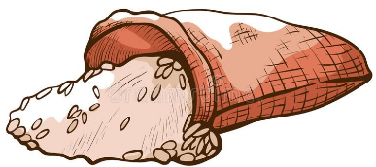


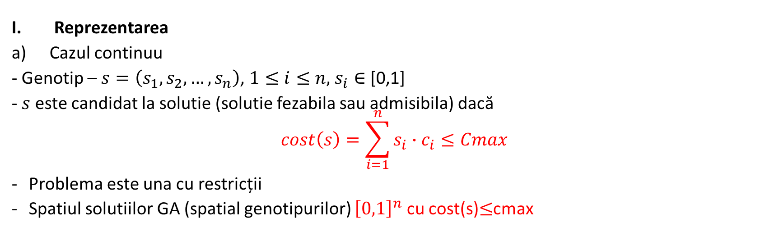
2. Problema rucsacului în caz continuu - pentru fiecare obiect calculează fracțiunea selectată astfel încât capacitatea maximă să nu fie depășită si alegerea sa aibă valoare maximă
Ipoteză: costurile si valorile sunt distribuite egal pe fiecare obiect: 1-cost 10 și aleg 0.1 din el, costul alegerii 1
%?
%?
%?
%?
Reprezentarea
Cazul continuu
- Genotip – $s=\left(s_{1},s_{2},…,s_{n}\right)$, $1≤i≤n,$ $s_{i}∈$ [0,1]
- $s$ este candidat la solutie (solutie fezabila sau admisibila) dacă
$$cost\left(s\right)=\sum_{i=1}^{n}{s_{i}∙c_{i}}≤Cmax$$
Problema este una cu restricții
Spatiul solutiilor GA (spatial genotipurilor) ${\left[0,1\right]}^{n}$ cu cost(s)$≤$cmax

Slide 3

II. Funcția fitness
$$fitness\left(s\right)=\sum_{i=1}^{n}{s_{i}∙v_{i}}$$
III. Modelul de populație
Populații cu dimensiuni constante în timp
Modelul bazat pe generații
IV. Populația la momentul inițial
– aleator, a.i. fiecare individ să aibe aceeași șansă de a fi generat

Slide 4
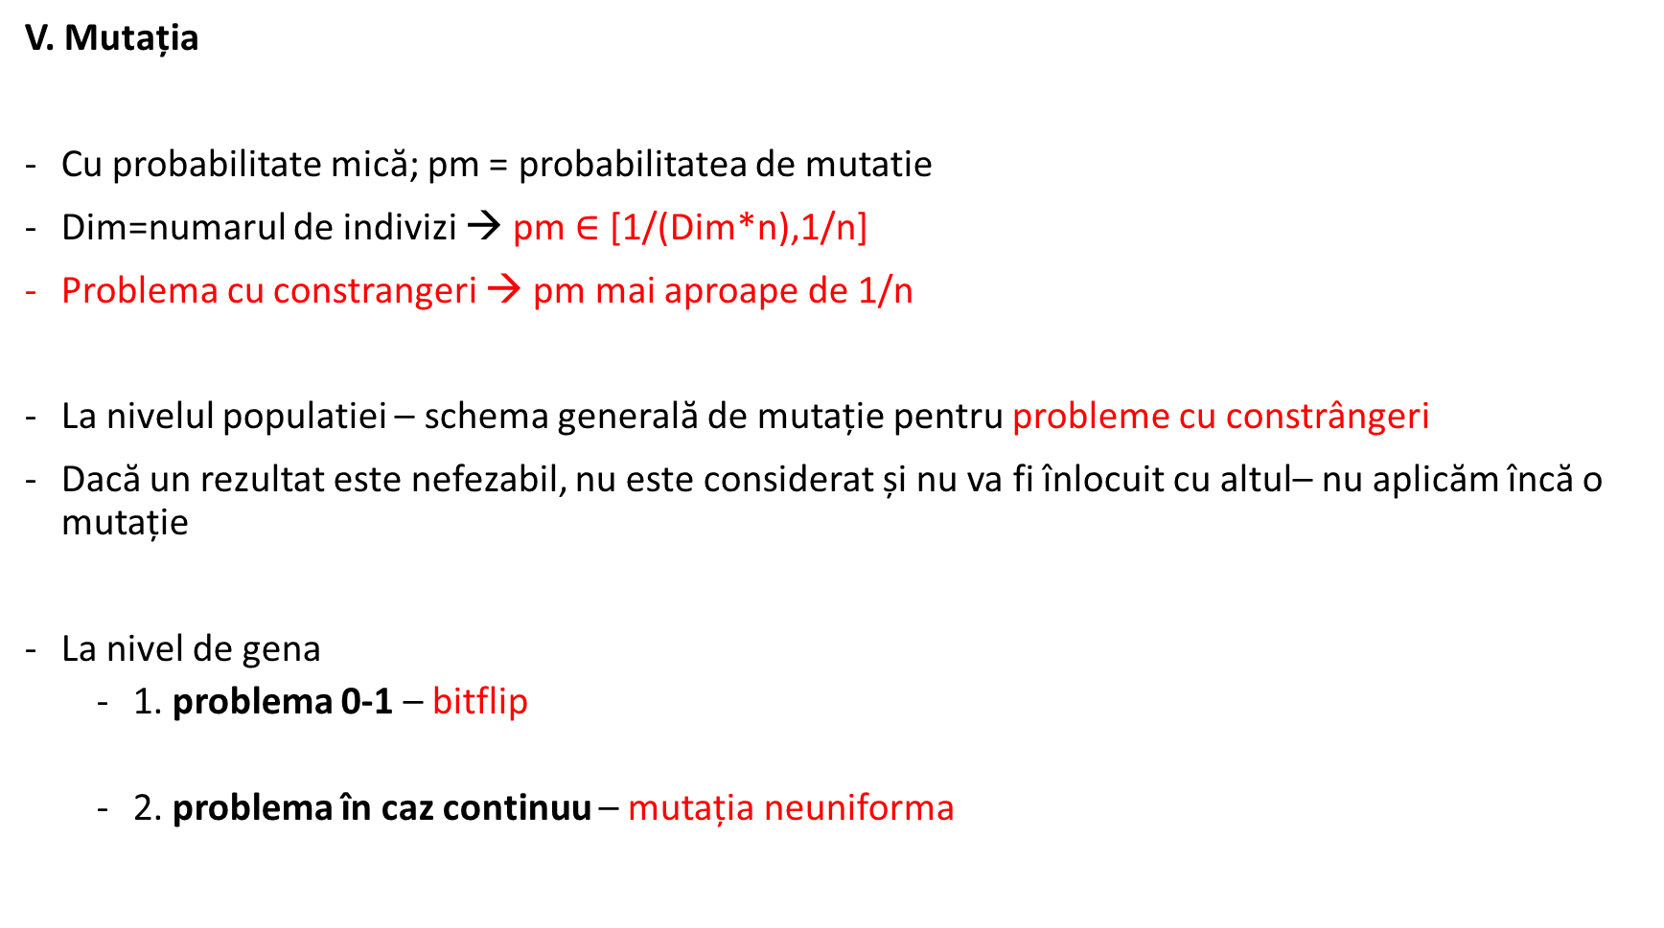
V. Mutația
Cu probabilitate mică; pm = probabilitatea de mutatie
Dim=numarul de indivizi → pm $∈$ [1/(Dim*n),1/n]
Problema cu constrangeri → pm mai aproape de 1/n
La nivelul populatiei – schema generală de mutație pentru probleme cu constrângeri
Dacă un rezultat este nefezabil, nu este considerat și nu va fi înlocuit cu altul– nu aplicăm încă o mutație
La nivel de gena
1. problema 0-1 – bitflip
2. problema în caz continuu – mutația neuniforma

Slide 5
VI. Recombinarea
Cu probabilitate mare; pc = probabilitatea de crossover ( 0.6,0.7…)
Modelul generațional → trebuie asigurată generarea a dim copii
Problema are constrângeri → nu toți copiii sunt admisibili
Dacă un copil nu este admisibil, este înlocuit cu părintele său
Este implementată recombinarea asexuată
La nivelul populatiei – schema generală de crossover pentru probleme cu constrângeri (dacă un rezultat este nefezabil, nu este considerat și este propagat mai departe părintele său)
La nivel de pereche de părinți
1. problema 0-1 – crossover uniform (alternativ puteam alege și uni/multi punct)
2. problema în caz continuu – crossover medie simplă sau singulară. Este incorectă alegerea mediei totale, pentru că funcția fitness este liniară

